Slide 1

TYPES IN
TYPES IN

Slide 2
INVALID vs VALID
Notes:
Программу калькулятор на числах и строках. Тип это лишь множество операций. Далее рассматривать ошибки будем исходя из операций

Slide 3
3.14
1
20
Notes:
Представим числа

Slide 4
2
3.14
1
20
-1

Slide 5
3/2
2
3.14
1
20
-1
45
Notes:
Бесконечное множество

Slide 6
3/2
2
3.14
1
20
-1
45
Notes:
Обведем числа в круг

Slide 7
number
3/2
2
3.14
1
20
-1
45

Slide 8
number
3/2
2
3.14
n =
1
20
-1
45

Slide 9
number
3/2
2
3.14
n =
1
20
-1
45
Notes:
Любой элемент данного круга

Slide 10
number
3/2
2
3.14
word
1
20
-1
45
Notes:
Слова например не входят в него. Привести пример функции

Slide 11
1
n =
1
Notes:
Круг может содержать разное кол-во элементов

Slide 12
1
n =
1
20
Notes:
Не приводится

Slide 13
void
Notes:
На самом деле функция возвращает “ничего”

Slide 14
void
undefined

Slide 15
TYPE OPERATIONS

Slide 16
1 | 2 | 3
1
n =
2
3
Notes:
Или можно выразить несоклько элементов сразу

Slide 17
1 | 2 | 3
1
n =
2
3
20

Slide 18
number
string

Slide 19
string |
number

Slide 20
string |
number
1
x =
x =
word

Slide 21
=
Notes:
Каждое число приводится

Slide 22
!=
Notes:
Не каждый элемент объединения приводится

Slide 23
number
string

Slide 24
string &
number

Slide 25
string &
number
x
Notes:
Оно пустое. Показать с точки зрения выполняемых операций (невозможностью выполнения сложения)

Slide 26
never
Notes:
Рассмотреть операции над never. Рассмотреть функции над never (absurd и hang). Рассмотреть приведение never ко всему. Bottom type. Exhaustive checks

Slide 27
UNION COMPOSITION
Notes:
Не забудь про операции

Slide 28
unknown
Notes:
Как к unknown приводится все что угодно. В конце закинуть удочку на связь типов и логики

Slide 29
unknown
null
{}
void
Notes:
Как к unknown приводится все что угодно. В конце закинуть удочку на связь типов и логики

Slide 30
INTERSECTION COMPOSITION
Notes:
Пересечение с {} и union типами. Не забудь про операции

Slide 31
ID OBJECT

Slide 32
STRUCTS

Slide 33
{ name: string }

Slide 34
{ name: string }
{ name: “Vasiliy” }

Slide 35
{ name: string }
{ name: “Vasiliy” }
{ name: “Ivan” }
{ name: “John” }

Slide 36
{ name: string }
{ name: “Vasiliy” }

Slide 37
{ name: string }
{ name: “Vasiliy”, age: 42 }

Slide 38
{ name: string }
{ name: “Vasiliy”, … }

Slide 39
{ color: “red” }
{ color: “red”, … }

Slide 40
INTERSECTION

Slide 41
{ color: “red” }
{ sweetness: number }

Slide 42
{ sweetness: number }
{ color: “red” }

Slide 43
{ sweetness: number }
{ color: “red” }
{
sweetness: 2,
flag: true
}

Slide 44
{ sweetness: number }
{ color: “red” }
{
sweetness: 2,
flag: true
}
{
sweetness: 2,
color: ”red”
}

Slide 45
{ sweetness: number }
{ color: “red” }
{
sweetness: 2,
flag: true
}
{
sweetness: 2,
color: ”red”
}
{
color: “red”,
sweetness: 2
}

Slide 46
UNION

Slide 47
{ a: number }
{ b: number }

Slide 48
{ a: number }
| { b: number }

Slide 49
{ a: number }
| { b: number }
{ b: 42 }
{ a: 12 }

Slide 50
{ a: number }
| { b: number }
{ b: 42 }
{ a: 12 }

Slide 51
{ a: number }
| { b: number }
{ b: 42 }
{
a: 12,
b: 42
}
{ a: 12 }

Slide 52
{ a: number, c: boolean }
| { b: number, c: boolean }

Slide 53
{ a: number, c: boolean }
| { b: number, c: boolean }
{ a: 12, c: true }

Slide 54
{ a: number, c: boolean }
| { b: number, c: boolean }
{
a: 12,
b: 42,
c: false
}
{ a: 12, c: true }

Slide 55
{ a: number, c: boolean }
| { b: number, c: boolean }
{ b: 42, c: false }
{
a: 12,
b: 42,
c: false
}
{ a: 12, c: true }

Slide 56
{ a: number, c: ‘A’ }
| { b: number, c: ‘B’ }

Slide 57
{ a: number, c: ‘A’ }
| { b: number, c: ‘B’ }
{
a: 12,
c: ‘A’
}

Slide 58
{ a: number, c: ‘A’ }
| { b: number, c: ‘B’ }
{
a: 12,
c: ‘A’
}
{
b: 42,
c: ‘B’
}

Slide 59
{ a: number, c: ‘A’ }
| { b: number, c: ‘B’ }
{
a: 12,
b: 42,
c: ‘A’ & ‘B’
}
{
a: 12,
c: ‘A’
}
{
b: 42,
c: ‘B’
}

Slide 60
{ a: number, c: ‘A’ }
| { b: number, c: ‘B’ }
{
a: 12,
b: 42,
c: never
}
{
a: 12,
c: ‘A’
}
{
b: 42,
c: ‘B’
}

Slide 61
{ a: number, c: ‘A’ }
| { b: number, c: ‘B’ }
{
a: 12,
c: ‘A’
}
{
b: 42,
c: ‘B’
}

Slide 62
CONDITIONALS

Slide 63
Notes:
Представим два множества

Slide 64
=
Notes:
Компилятор умеет проверять “присваемость”. Т. Е. где то внутри у него стоит условие которое мы можем использовать динамически. Написать тип IsAssignable

Slide 65
Extract<A | B, C>
Notes:
Union запись преобразуется в распределение

Slide 66
Extract<A, C> | Extract<B, C>

Slide 67
ADT

Slide 68
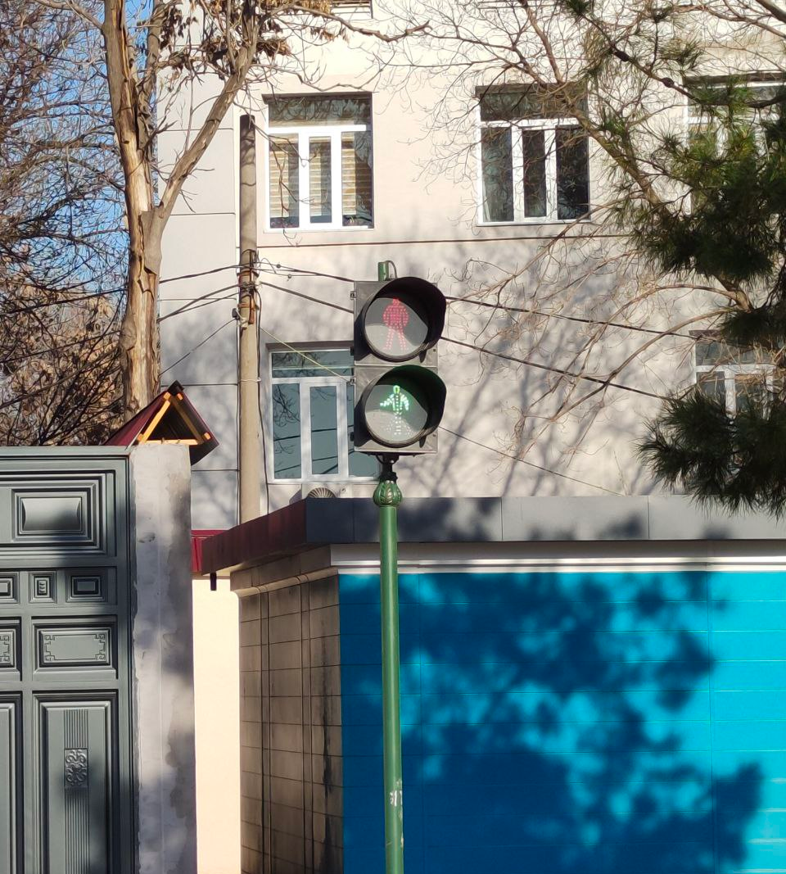

Slide 69


Slide 70


Slide 74
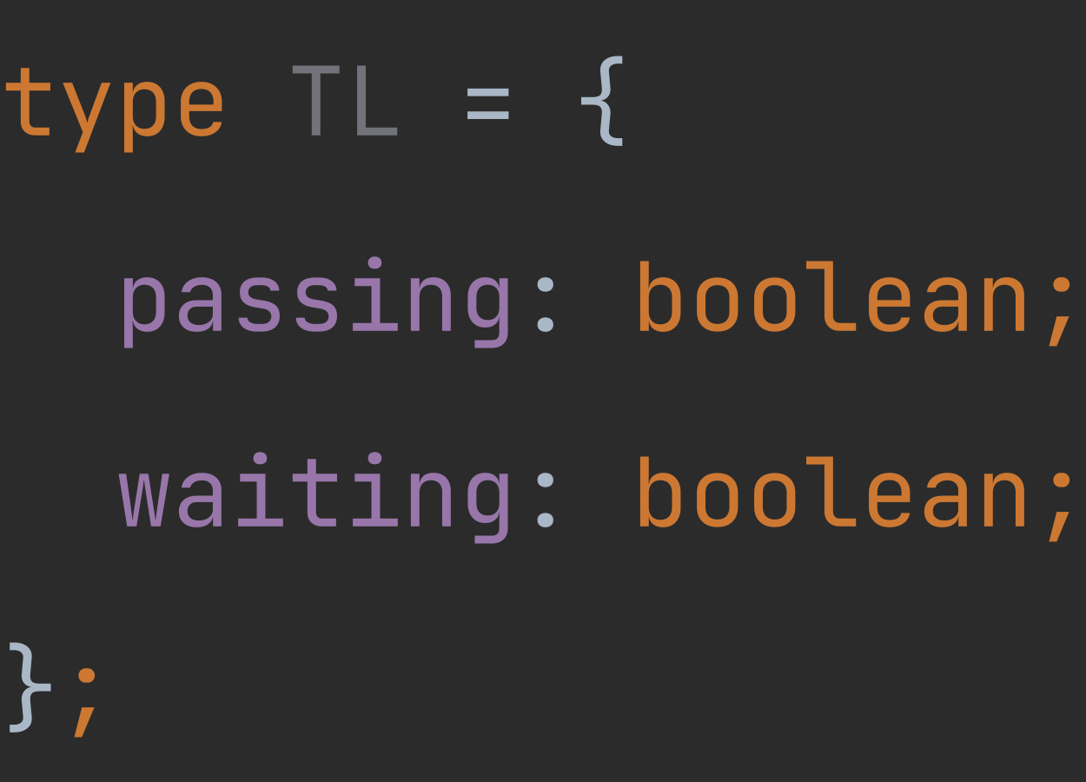
Notes:
Где то там в светофоре такая модель стейта

Slide 75
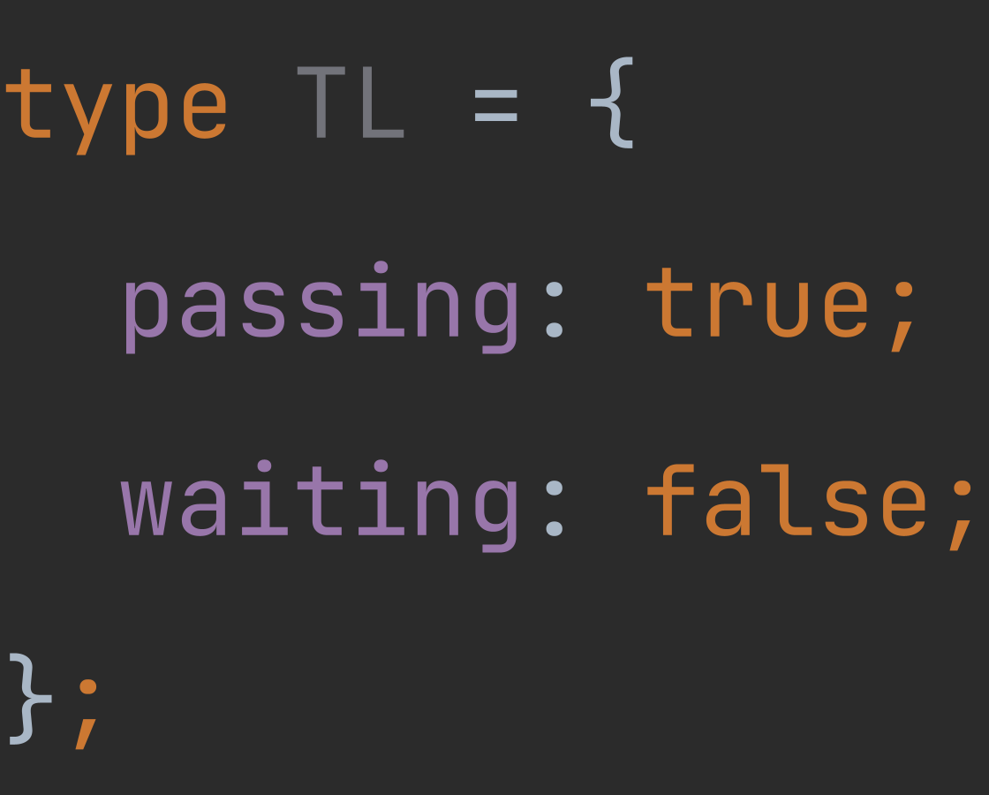
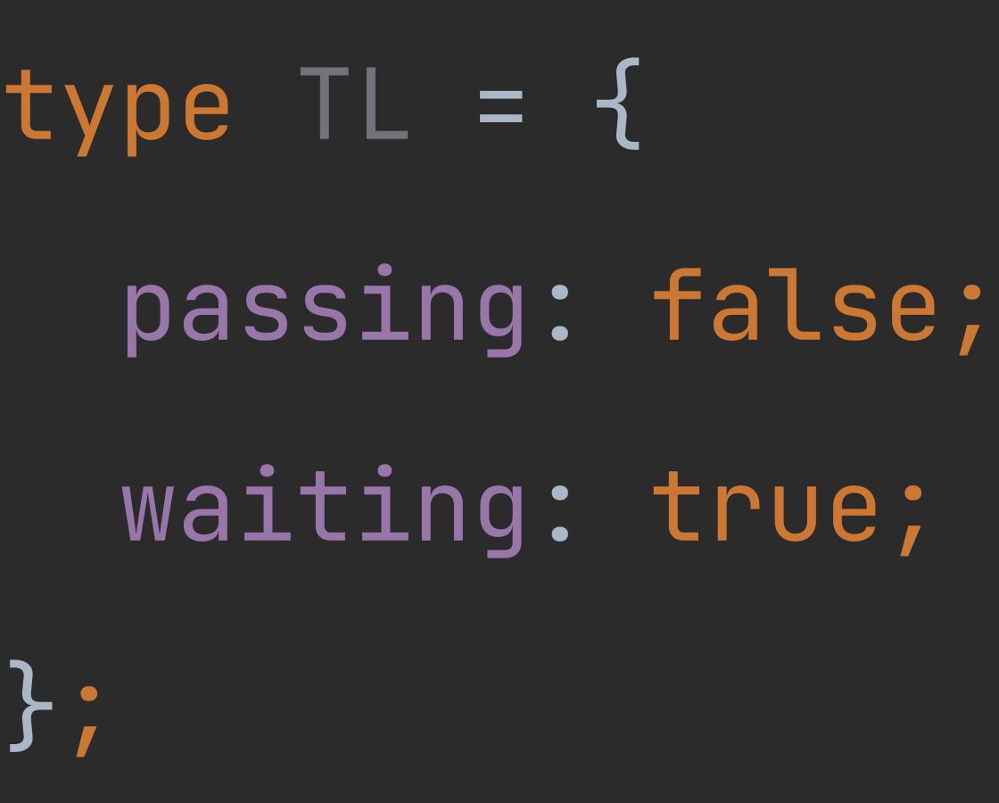
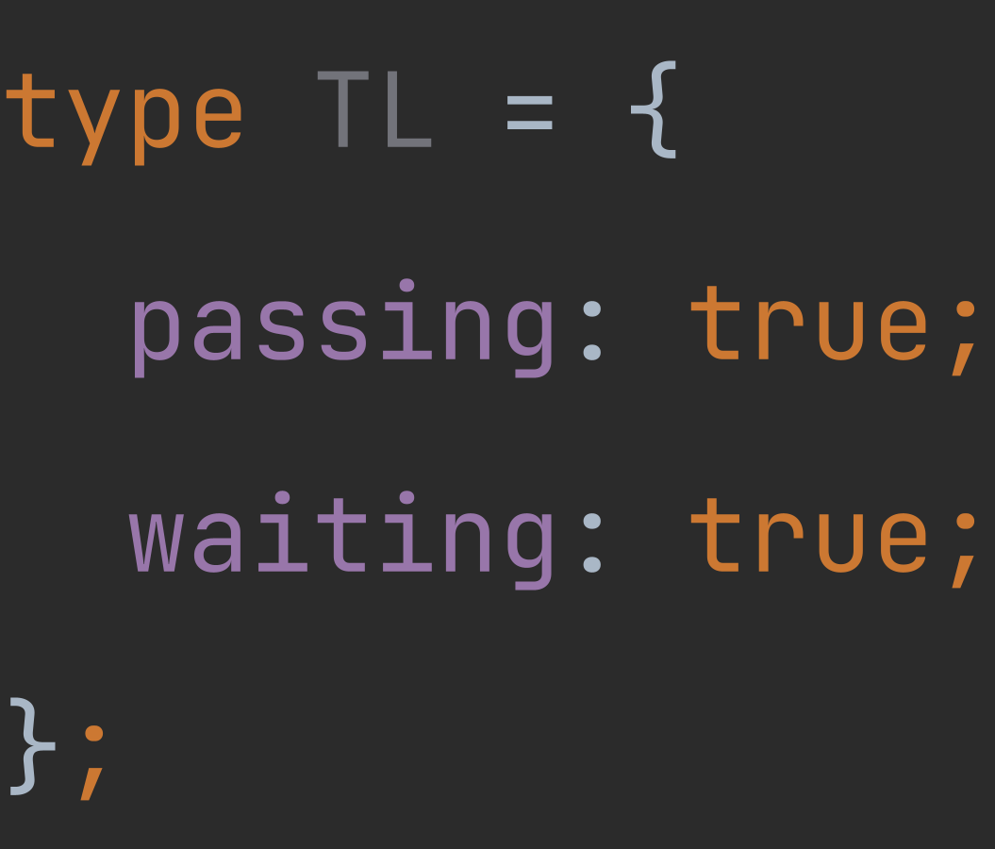

Slide 76
Notes:
Продемонстрировать решение с простой заменой на bool

Slide 78

Notes:
Продемонстрировать одинаковость

Slide 79
ISOMORPHIC
Notes:
Привести пример изоморфных функций

Slide 81


Slide 82
(boolean, boolean)

Slide 83
({true, false}, {true, false})
Notes:
Вернуться назад и показать что сами множества не важны, важна их размерность (для изоморфной) (bool заменить на строки)

Slide 84
(2, 2)

Slide 85
2 * 2

Slide 86
PRODUCT TYPE
2 * 2

Slide 87
boolean

Slide 88
true | false

Slide 89
1 | 1

Slide 90
1 + 1
Notes:
boolean

Slide 91
SUM TYPE
1 + 1
Notes:
boolean

Slide 92
Maybe<a> = 1 + a
Notes:
Функция принимающая опцианальный аргумент

Slide 93
1 + (1 * a)
Notes:
Светофор с таймером

Slide 94
1 + a
Notes:
Так это же Maybe

Slide 95
1 * 2 + 1 * 2
Notes:
Светофор, у каждого стейта есть признак улыбки

Slide 96
2 * (1 + 1)

Slide 97
2 * (1 + 1)
= 1 * 2 + 1 * 2

Slide 98
OTHER TYPES
Notes:
Void
Never
List тип l(a) = 1 + a * l(a)
Not Empty List

Slide 99
COMPLEXITY
Notes:
Создание ПО – сложный процесс. Каким образом можно бороться со сложностью? Привести пример разделения и соединения операций.
Программа как композиция простых функций. Startified design, testability, reasonability

Slide 100
PROPERTIES
Notes:
Показать свойства на примере негативных функций

Slide 101
TESTABILITY/REASONABILITY
Notes:
Head функция с Either

Slide 102
EXTENDABILITY
Notes:
Divide memo

Slide 103
TArgs

Slide 104
TReturn
TArgs

Slide 105
TReturn
TArgs

Slide 106
TReturn
TArgs
f()

Slide 107
TReturn
TArgs

Slide 108
TReturn
TArgs

Slide 109
PARTIAL FUNCTION
TReturn
TArgs
Notes:
Источник дефектов (компиляция пройдет но результат будет сайдэффектом)

Slide 110
TReturn
TArgs

Slide 111
TReturn
TArgs

Slide 112
DIRECTIONALITY
TReturn
TArgs

Slide 113
DIRECTIONALITY
TReturn
TArgs
Notes:
Пример с head

Slide 114
TReturn
TArgs

Slide 115
TArgs (domain)
TReturn (codomain)

Slide 116
TArgs (domain)
TReturn (codomain)

Slide 117
TArgs (domain)
TReturn (codomain)
(image)
Notes:
Привести в пример такой функции (n: number) => true
Образ или тень

Slide 118
TArgs (domain)
TReturn (codomain)
(image)
Notes:
Функция прибавляющая к числу 2

Slide 119
INVERTABILITY
(image)
Notes:
Привести пример с инверсией функции прибавляющей 2

Slide 120
INVERTABILITY
(image)
Notes:
Не является

Slide 121
INVERTABILITY
(image)
Notes:
Не является

Slide 122
INVERTABILITY
(image)
Notes:
Не является

Slide 123
INVERTABILITY
(image)
Notes:
Не является

Slide 124
ABSTRACTION
(image)

Slide 125
MODELING
(image)

Slide 126
INVERTABILITY
(image)

Slide 127
INVERTABILITY

Slide 128
ISOMORPHISMS

Slide 129
===
Notes:
Это может быть полезно при рефакторинге (когда менее понятное заменяется более понятным)
Это может быть полезно при моделировании реальных объектов и требований

Slide 130
PRACTICAL VIEW

Slide 131
(actual scenario)
(result, error)
Notes:
Пример неточного моделирования с getFromApi('/users‘)

Slide 132
(result, error)
side-effect
Notes:
Придется использовать либо partial function (assertion)

Slide 133
(result, error)
side-effect
Notes:
Либо явно или неявно приводить к одним и тем же сценариям
Система будет игнорировать не консистентные состояния
Увеличение тестовых сценариев
Пространство для дефектых состояний (след. слайд)

Slide 134
(result, error)
side-effect

Slide 135
(actual scenario)
result + error
Notes:
Пример неточного моделирования с getFromApi('/users‘)

Slide 136
FURTHER DEVELOPMENT
Notes:
Что по поводу дальнейшего развития данного функционала? Привести пример добавленных требований. Обратить внимание на то что для добавления поведения нам приходится менять уже существующий код

Slide 137
CATEGORY
Notes:
category is an embarrassingly simple concept. A category consists of objects and arrows that go between them

Slide 144
Notes:
Arrows compose, so if you have an arrow from object 𝐴 to object 𝐵, and another arrow from object 𝐵 to object 𝐶, then there must be an arrow — their composition — that goes from 𝐴 to 𝐶.

Slide 145
Notes:
Id морфизм

Slide 146
A
B
C
Notes:
Пример с массивом строк и первой строкой и кол-ве символов

Slide 147
A
B
C
f
g

Slide 148
A
B
C
f
g
Notes:
Id морфизмы

Slide 149
A
B
C
f
g
g * f
Notes:
Привести пример такой композиции

Slide 150
ASSOCIATIVE
Notes:
category is an embarrassingly simple concept. A category consists of objects and arrows that go between them

Slide 156
f
g
h

Slide 157
h * g
f
g
h
g * f

Slide 158
h * g
f
g
h
g * f

Slide 159
h * g
f
g
h
g * f

Slide 160
h * g * f

Slide 161
h * g * f = h * (g * f)

Slide 162
h * g * f = h * (g * f) = (h * g) * f
Notes:
Привести пример на композиции

Slide 163
CATEGORY
Notes:
To summarize: A category consists of objects and arrows (morphisms). Arrows can be composed, and the composition is associative. Every object has an identity arrow that serves as a unit under composition.

Slide 164
CATEGORY
Notes:
To summarize: A category consists of objects and arrows (morphisms). Arrows can be composed, and the composition is associative. Every object has an identity arrow that serves as a unit under composition.

Slide 165
CATEGORY
Notes:
To summarize: A category consists of objects and arrows (morphisms). Arrows can be composed, and the composition is associative. Every object has an identity arrow that serves as a unit under composition.

Slide 166
CATEGORY
Notes:
To summarize: A category consists of objects and arrows (morphisms). Arrows can be composed, and the composition is associative. Every object has an identity arrow that serves as a unit under composition.

Slide 167
CATEGORY
Notes:
To summarize: A category consists of objects and arrows (morphisms). Arrows can be composed, and the composition is associative. Every object has an identity arrow that serves as a unit under composition.

Slide 168
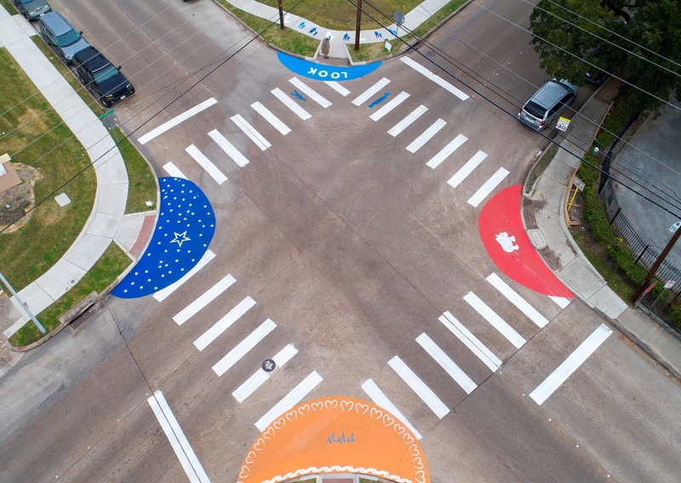

Slide 169
Notes:
Мы решаем проблемы разбивая её на мелкие подпроблемы

Slide 170
Notes:
Мы решаем проблемы разбивая её на мелкие подпроблемы

Slide 171
Notes:
Мы решаем проблемы разбивая её на мелкие подпроблемы

Slide 172
Notes:
Мы решаем проблемы разбивая её на мелкие подпроблемы

Slide 173
Notes:
Мы решаем проблемы разбивая её на мелкие подпроблемы

Slide 174
Notes:
Мы решаем проблемы разбивая её на мелкие подпроблемы

Slide 175
Notes:
Мы решаем проблемы разбивая её на мелкие подпроблемы

Slide 176
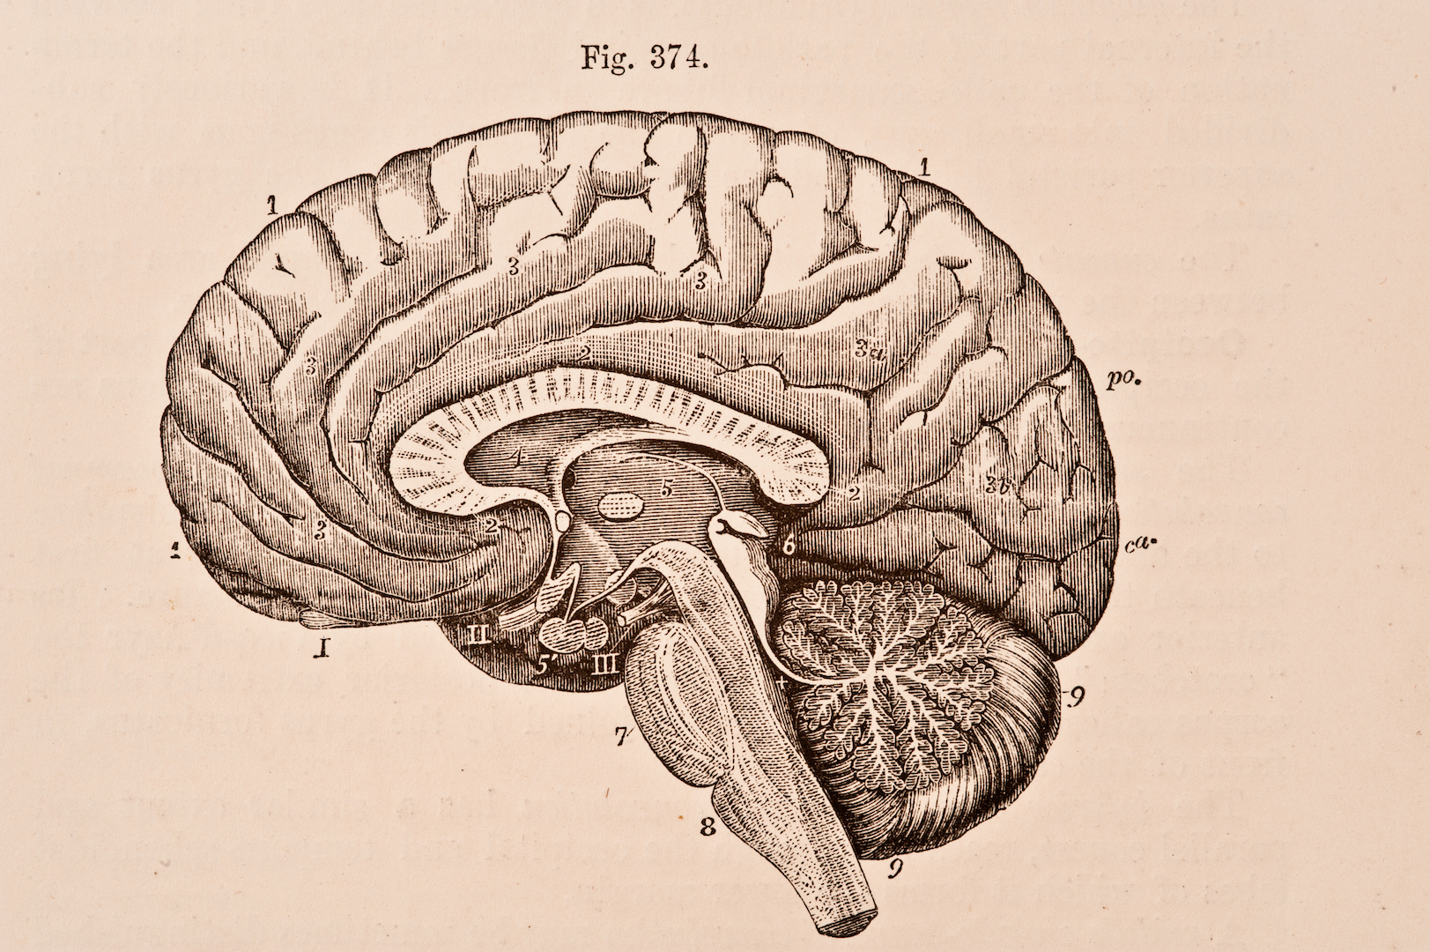
Notes:
This process of hierarchical decomposition and recomposition is not imposed on us by computers. It reflects the limitations of the human mind
We often describe some piece of code as elegant or beautiful, but what we really mean is that it’s easy to process by our limited human minds

Slide 177


Slide 183
A
B
C

Slide 184
≥
A
B
C

Slide 185
≥
≥
A
B
C

Slide 186
≥
≥
A
B
C
≥

Slide 187
≥
≥
A
B
C
≥

Slide 188
1
-3
2

Slide 189
1
-3
+ 1
2

Slide 190
1
-3
+ 1
- 5
2

Slide 191
1
-3
+ 1 - 5
+ 1
- 5
2

Slide 192
1
-3
+ 1 - 5
+ 0
+ 1
- 5
2

Slide 193
NUMBER

Slide 194
NUMBER

Slide 195
NUMBER

Slide 196
NUMBER

Slide 197
NUMBER
Notes:
Привести пример моноида (сумма чисел, произведение чисел, конкатинация строк)

Slide 198

OBJECT
Notes:
Язык javascript позволяет композировать функции возвращающие любые значения. Это в сущности делает простым построение расширяемого ПО (куча библиотек тому доказательство). Но конечно крайне сильно страдает структурная ценность таких продуктов

